Slide 1

Instant Neural Graphics Primitives with a Multiresolution Hash Encoding
汇报人：杨子恒
汇报时间：2024-06-20
汇报人：杨子恒
2024.7.25

Slide 2
研究背景
01

Slide 3

研究背景
存在的问题
NeRF将所有的特征都存储在MLP中，这导致不论是训练还是渲染都需要消耗大量的事件，一个直观的解决办法是将MLP轻量化，但这势必会导致结果的不理想。

Slide 4

研究背景
本文采用的解决策略
1.引入多分辨率的哈希编码。
2.减少MLP的规模。
3. 建立了一个可学习的中间态特征来弥补轻量化后的
MLP。

Slide 5
模型架构
02

Slide 6
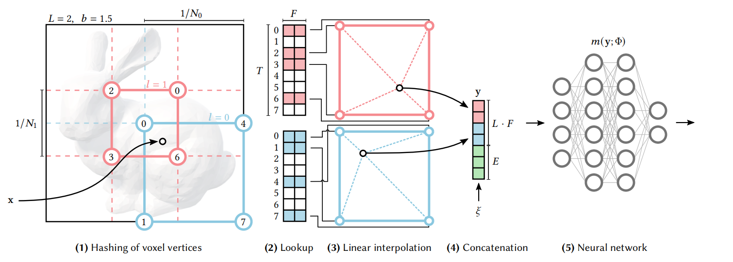
模型架构

Slide 7

模型架构
哈希编码
对于一个坐标X=(X,Y,Z)，通过查询顶点坐标的值得到顶点坐标的特折，然后进行三线性插值得到该点特征，在查询时采用空间哈希函数来进行映射。

Slide 8
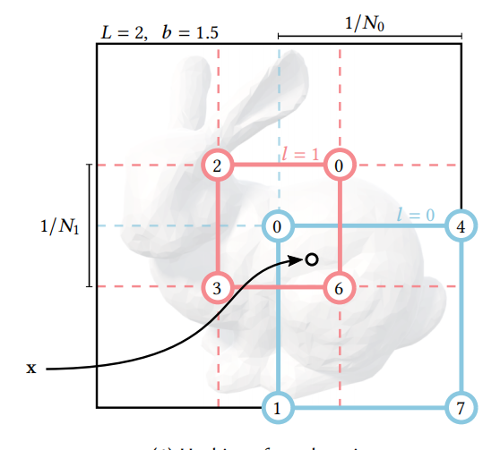


模型架构
多分辨率
instang-ngp将空间分成了多个层级，每个层级都对应一张哈希表，同时每个层级都有自己的分辨率，即在该层级下要将空间分成多少块。文章设置了最小分辨率和最大分辨率Nmin、Nmax,对于某一级的分辨率，可根据公式计算。

Slide 9
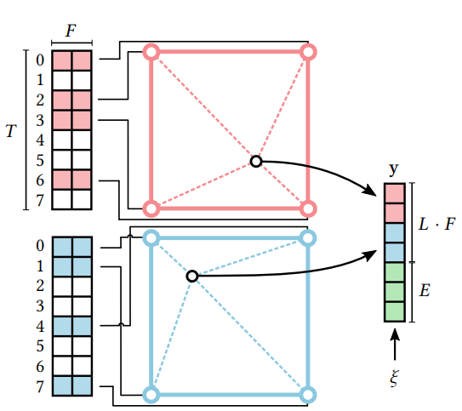
模型架构
哈希表
哈希表由pytorch的embedding类创建，该类接收两个参数，一个是特征数量即T，一个是特征长度既F。实例化后就会的到一个初始化的哈希表，表内特征都是随机初始化且可学习的。且不必担心哈希冲突，因为，特征会送入MLP进行优化，在优化过程中，重要的点将会逐渐占据哈希表主导地位。

Slide 10
实验结果分析
03

Slide 11
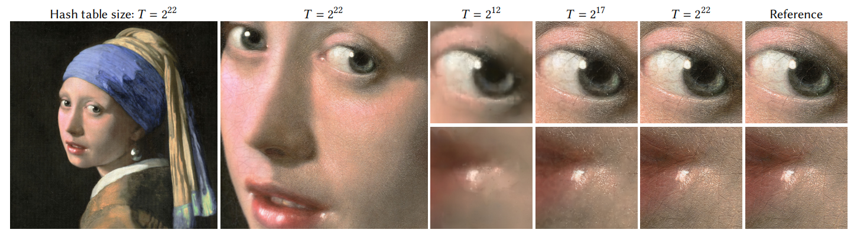
质量评估

Slide 12
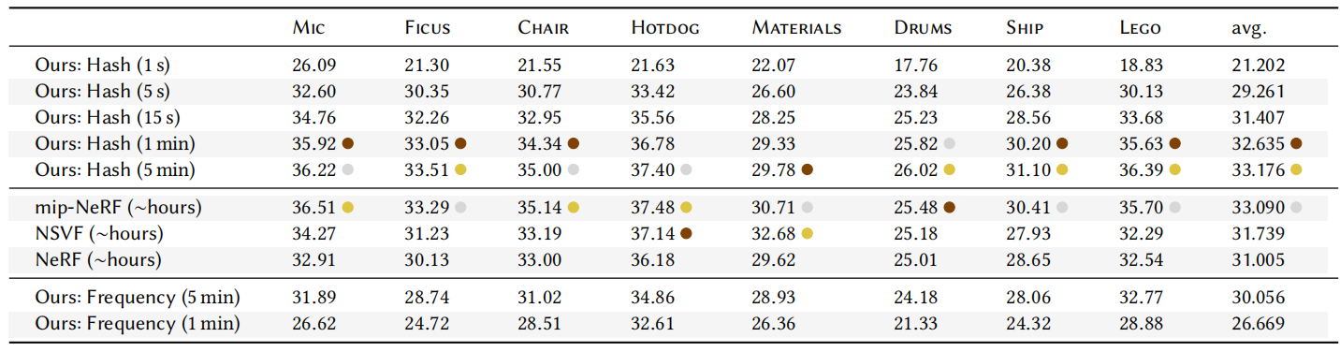
量化评估

Slide 13
SMPL: A Skinned Multi-Person Linear Model
汇报人：杨子恒
汇报时间：2024-06-20
汇报人：杨子恒
2024.7.18

Slide 14
模型介绍
01

Slide 15
研究背景
SMPL是一个逼真的人体形状和姿势学习模型，与现有的渲染引擎兼容，允许动画师控制，并可用于研究目的。目的是创建逼真的动画人体，可以表示不同的身体形状，通过姿势自然变形，并显示出像真人一样的软组织运动，同时可以利用已有的软件和渲染引擎环境以加快渲染速度。

Slide 16
研究背景
创新点
1.提出了一种学习人体形状和位置依赖的形状变化模型，模型的参数从数据中学习，包括静止姿势模板、混合权重、姿势相关的混合变形、身份相关的混合变形以及从顶点到关节位置的回归。与以前的模型不同，姿势相关的混合变形是姿势旋转矩阵元素的线性函数。这个简单的公式能够从相对大量的不同姿势的不同人的对齐3D网格中训练整个模型
2.将pose blend shapes建模成rotation matrices（旋转矩阵）的线性函数。因为旋转矩阵的元素是有界的，所产生的变形也是有界的，有助于模型更好地推广。

Slide 17
模型架构
02

Slide 18
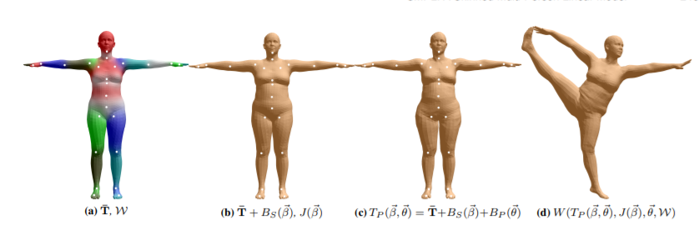
模型架构
（a）模板网格，混合权重用颜色表示，关节以白色显示。
（b）仅使用身份驱动的混合形状贡献；顶点和关节位置在形状向量中是线性的。
（c）为准备分离姿态而添加姿态混合形状；注意臀部的扩展。
（d）通过双四元数蒙皮技术对变形顶点进行重新定位，以实现分离姿态。

Slide 19
模型架构
Blend Skinning（混合蒙皮）
Blend Skinning（混合蒙皮）是一种在3D计算机图形学中常用的技术，特别是在动画和游戏开发领域。它通过建立骨骼与多边形网格顶点之间的关联，使得骨骼的运动能够影响并带动网格顶点的变形，从而实现自然的角色皮肤变形效果。这种技术通常与骨骼动画一起使用，以增强动画的真实感和自然度。
关键概念：
骨骼（Skeleton）：由一系列关节点组成的结构，模拟生物体的骨骼系统。骨骼的运动通过关节的旋转和移动来实现。
蒙皮权重（Skinning Weights）：每个网格顶点与多个骨骼之间的关联强度。顶点的变形程度取决于其关联的骨骼的运动以及相应的蒙皮权重。通常，顶点距离某个骨骼越近，该骨骼对该顶点的蒙皮权重就越大。
蒙皮矩阵（Skinning Matrix）：用于将骨骼的运动变换应用到网格顶点上的矩阵。它是根据骨骼的变换矩阵和蒙皮权重计算得出的。

Slide 20
模型架构
Blend shapes （混合变形）
Blend Shapes的工作原理是通过读取目标形状中的顶点位置偏移信息，并根据权重对基础网格的顶点进行插值运算。插值运算的结果就是混合变形后的新形状。由于每个顶点都可以独立地控制其变形程度和方向，因此Blend Shapes能够灵活地实现各种复杂的变形效果。
Blend Shapes广泛应用于表情动画、物体变形等领域。在表情动画中，可以定义多个表情目标形状（如微笑、愤怒等），并通过混合这些形状来生成丰富的表情变化。在物体变形中，可以定义多个变形目标形状（如收缩、膨胀等），并通过混合这些形状来实现物体的动态变形效果。

Slide 21

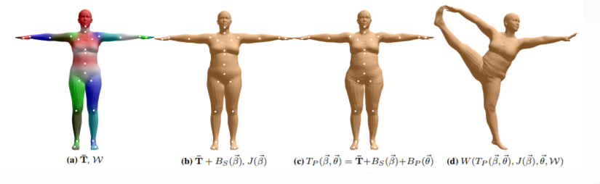


模型架构
SMPL模型
SMPL模型定义了6890个3D人体mesh的网格顶点以及23个3D人体mesh的关节点。同时作者将3D人体mesh的状态分为shape和pose，其中shape影响人体mesh的形状（高矮胖瘦），pose影响人体mesh的姿态（动作姿势）。
T：表示模板平均形状（mean template shape） θ ：初始姿态
β：形状参数向量（shape parameters）
SMLP:

Slide 22
实验结果分析
03

Slide 23
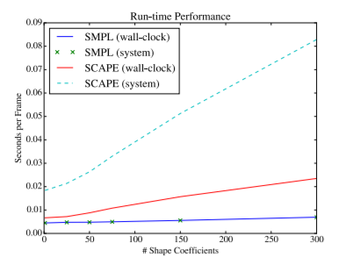
量化评估

Slide 24
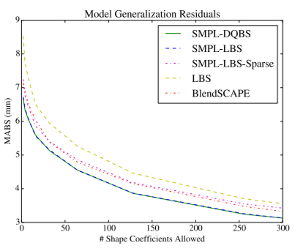
量化评估

Slide 25
Thanks

Slide 26
PointAvatar: Deformable Point-based Head Avatars from Videos
MonoGaussianAvatar: Monocular Gaussian Point-based Head Avatar
GaussianAvatars: Photorealistic Head Avatars with Rigged 3D Gaussians

